Slide 1
Кроссенс как один из методов формирования УУД на уроках литературы
Чашина Л. В., учитель русского языка и литературы МОУ «СОШ № 5 г. Вольска»

Slide 2
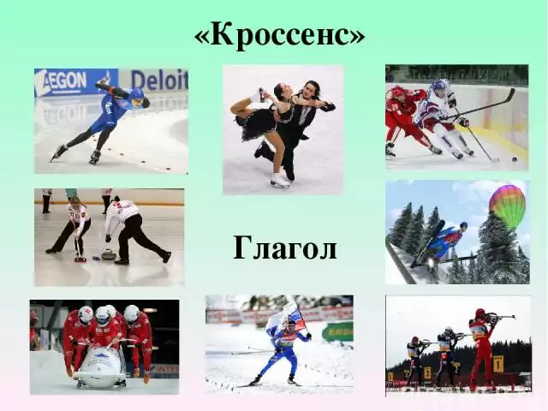
Одним из приёмов развития и формирования логических действий, критического мышления, креативности, сотрудничества, коммуникации обучающихся в контексте реализации новых образовательных стандартов является кроссенс.

Slide 3

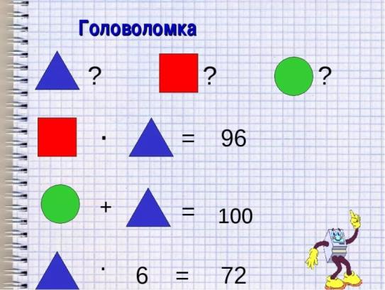
Кроссенс – ассоциативная головоломка нового поколения, соединяющая в себе лучшие качества сразу нескольких интеллектуальных развлечений: головоломки, загадки и ребуса. Слово «кроссенс» означает «пересечение смыслов» и придумано по аналогии со словом «кроссворд», которое в переводе с английского языка означает «пересечение слов».

Slide 4


Slide 5
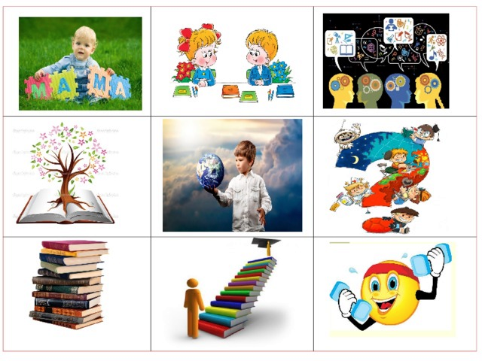
Кроссенс представляет собой ассоциативную цепочку, замкнутую в поле из девяти квадратов для «Крестиков – ноликов». Всего картинок в кроссенсе девять, а задач (по числу соседних пар – двенадцать). В отличие от кроссворда¸ где все клетки пусты, в кроссенсе они уже заполнены картинками.
Задача – объяснить кроссенс, составив рассказ по взаимосвязанным изображениям.

Slide 6
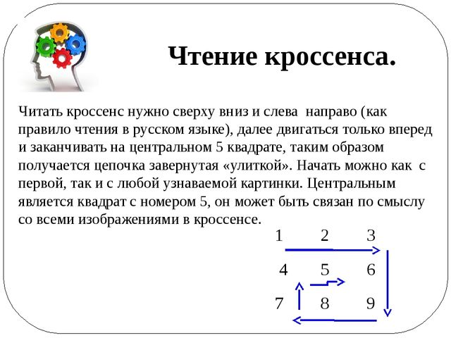

Slide 7
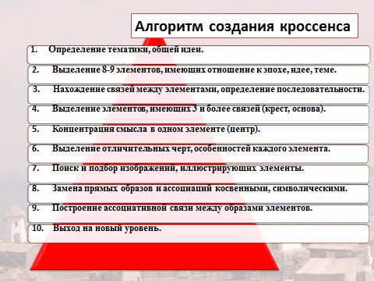

Slide 8
Применение кроссенса возможно на любом этапе урока:
проверка домашнего задания (с помощью кроссенса рассказать о материале прошлого урока, функция опорной образной схемы);
формулировка темы урока, постановка цели урока (найдите связь между изображениями и определите тему урока; определите, что мы будем делать);
раскрытие информационного блока темы, поиск проблемы (виды, причины, черты, последствия чего-либо в образах и символах);
обобщение материала, закрепление (кроссенс состоит из изображений, которые появлялись в ходе урока на разных этапах, ученики по ним обобщают материал и делают вывод);
организация групповой работы (составление кроссенса на заданную тему из предложенных изображений, сравнение кроссенсов групп);
творческое домашнее задание (составление кроссенса в печатном или электронном виде на заданную тему);
построение структуры урока (девять элементов кроссенса могут содержать в себе последовательное отражение структуры урока с именем, целью или проблемой в середине).

Slide 9

Кроссенс позволяет создать разноуровневые обучающие задачи и дает возможность продвигаться от одного уровня к другому. Например, на первой ступени учащиеся определяют заданную тему, на второй – решают кроссенс, находя ассоциации между соседними изображениями, на третьем уровне — находят не только соседние ассоциации, но и перекрестные, на четвертом – определяют объединяющую все образы ассоциацию, на пятом — создают свой кроссенс.

Slide 10

Работа с кроссенсом отражает глубину понимания обучающимися изучаемой темы. Его применение на уроках способствует:
развитию логического, образного и ассоциативного мышления, воображения;
проявлению нестандартного мышления и креативности;
развитию коммуникативных и регулятивных умений;
формированию навыков работы с информацией;
повышению любознательности и мотивации к изучаемому предмету.

Slide 11
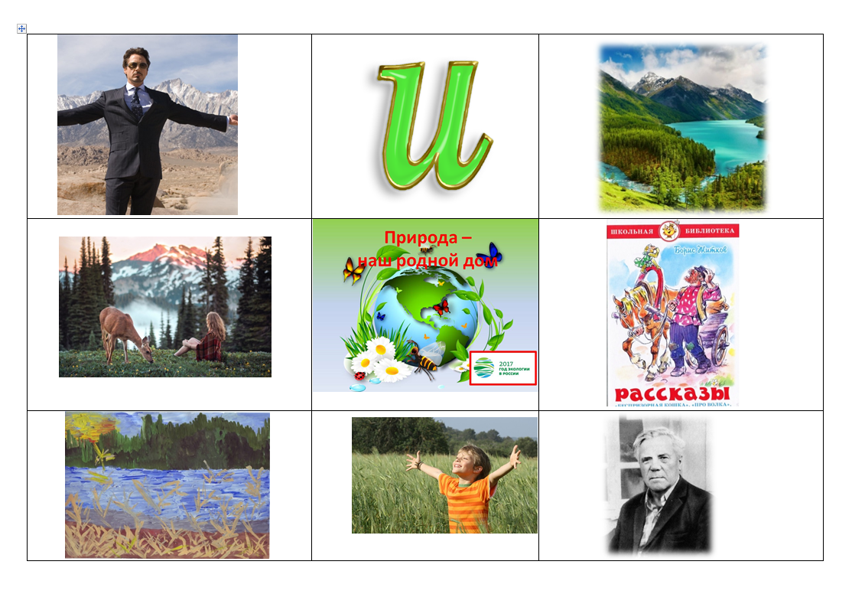

Slide 12

Спасибо за внимание!

